Slide 1

Python Language basic course 스타트코딩 파이썬 입문 2강 자료형과 변수
STARTCODING

Slide 2
목차 1. 자료(data)란? 2. 자료형(data Type) 2.1 숫자형 2.2 문자형 3. 변수(variable) 3.1 변수를 사용하는 이유 3.2 변수이름 짓는 규칙
STARTCODING

Slide 3


자료?
1. 자료(data)란?
STARTCODING

Slide 4
숫자형
2. 자료형(data Type)
정수(int)
실수(float)
-1, 0 , 3, 12
-1.5, 3.14, 12.9
STARTCODING

Slide 5
문자형
2. 자료형(data Type)
문자열(String)
“ he is korean”
““he is korean””
STARTCODING

Slide 6
변수
3. 변수(variable)
무언가 담는 상자
STARTCODING

Slide 7

1000 1011 0100 0101 1111 1000 1000 0011 1100 0100 0000 1100 0000 0011 0100 0101 1111 1100
1. 프로그래밍이란 무엇인가?
?
STARTCODING

Slide 8
어셈블리어
1. 프로그래밍이란 무엇인가?
고급언어
기계어
http://blog.naver.com/PostView.nhn?blogId=tipsware&logNo=221041215416
STARTCODING

Slide 9



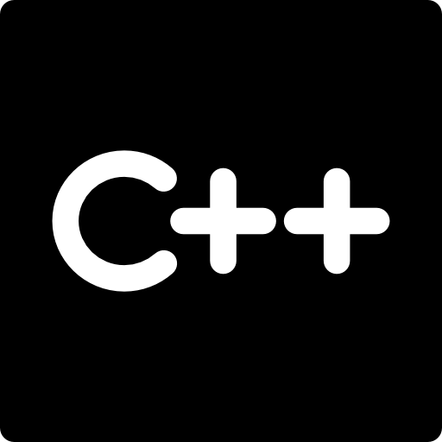
고급언어
1. 프로그래밍이란 무엇인가?
STARTCODING

Slide 10
파이썬?
2. 파이썬이란 무엇인가?
STARTCODING

Slide 11
파이썬 특징
2. 파이썬이란 무엇인가?
1. 초보자가 배우기 쉽다
2. 인기가 많다 (참고할 자료가 많다)
3. 다양한 분야에 활용 될 수 있다
STARTCODING

Slide 12
#include <stdio.h> int main (void){ printf( “hello” ); return 0; }
2. 파이썬이란 무엇인가?
print(“hello”)
STARTCODING

Slide 13
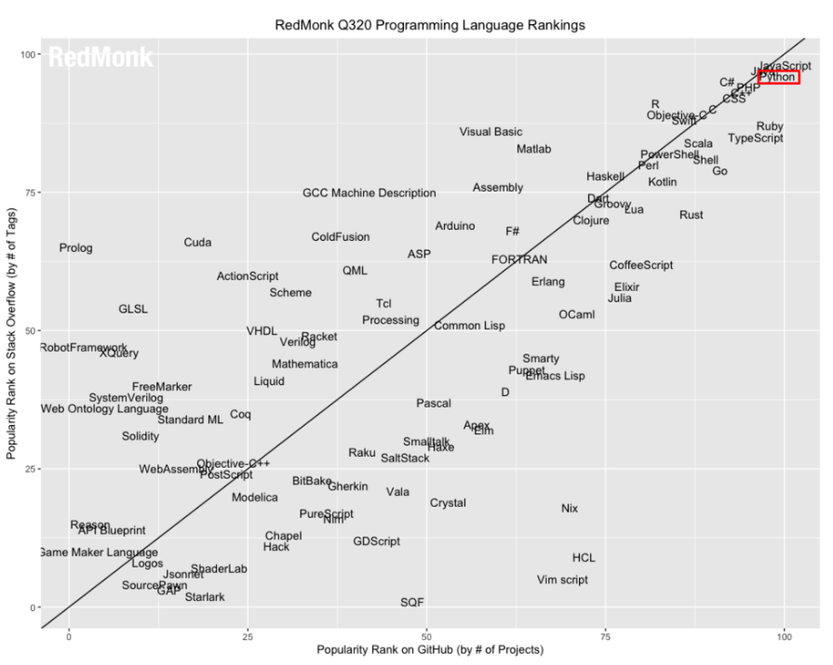
2. 파이썬이란 무엇인가?
STARTCODING

Slide 14




파이썬이 활용되는 곳
2. 파이썬이란 무엇인가?
STARTCODING

Slide 15
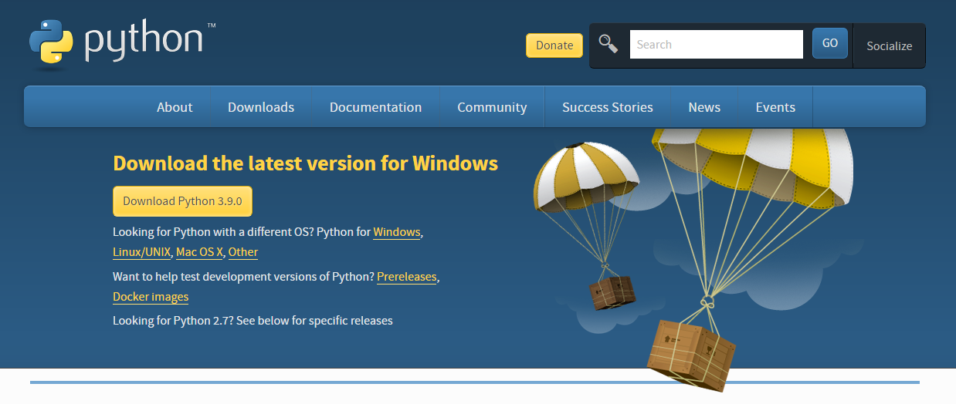
파이썬 설치
3. 프로그램 설치
https://www.python.org/downloads/
Add Python 3.9 to PATH 꼭 체크!!
STARTCODING

Slide 16
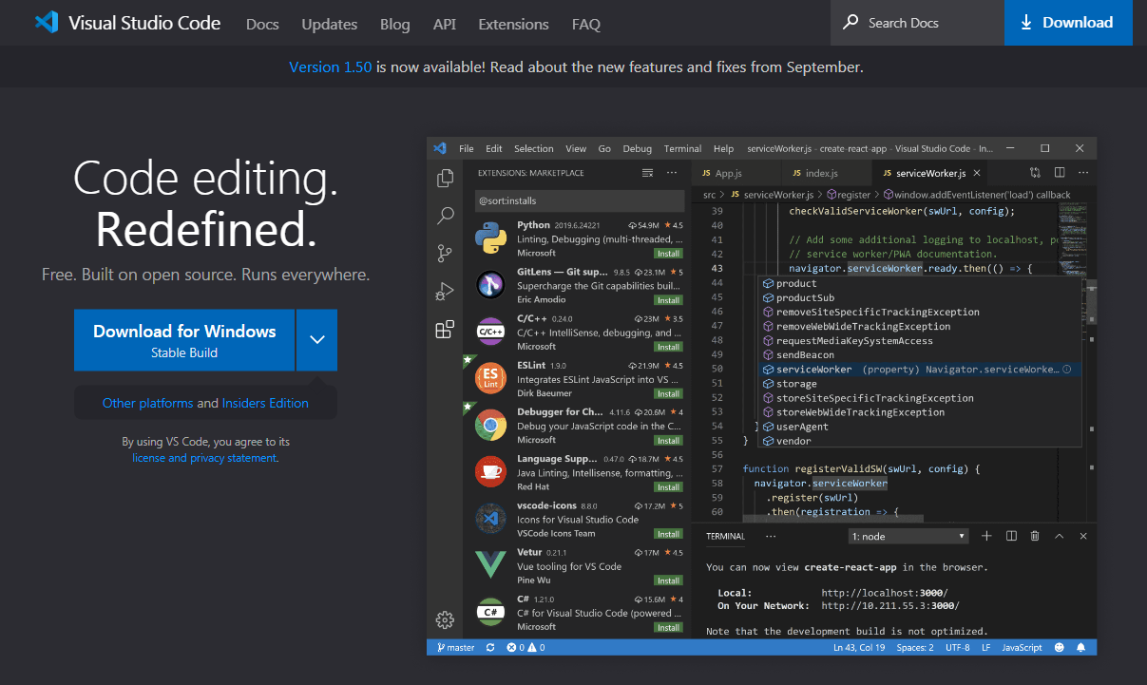
에디터(Visual Studio Code) 설치
3. 프로그램 설치
https://code.visualstudio.com/
STARTCODING

Slide 17
Visual Studio Code 사용법
3. 프로그램 설치
https://youtu.be/YWyfAH1RQD8
유튜브 영상 참고
STARTCODING

Slide 18
감사합니다
design icon from flaticon.com
STARTCODING

